Slide 1





Tan
微積分
12
多變數函數
© 2011 Cengage Learning. All Rights Reserved. May not be scanned, copied or duplicated, or posted to a publicly accessible website, in whole or in part.

Slide 2

12.3
偏導數
兩個變數的偏導數
對於單變數x 函數，談到f (x) 對x 的變化率，是不會混亂的。
然而若要學習兩個或多個變數函數，則此情形變得更複雜。
譬如：對於定義為z = f (x, y) 的兩個變數函數，兩個自變數x 與y 可以有任意變換，因此「z 對x 與y 的變化率」變得不清楚。
Tan/微積分-Ch12.3-p660

Slide 3
兩個變數的偏導數
為處理此困難，讓一個變數成為常數並考慮f 對另一個變數的變化率。
對每個於討論複雜爭論的真相時使用「其他都一樣」之表示的人，必熟悉此法。
特別是當點(a, b) 在f 定義域內，固定y = b，則定義為z = f (x, b)的函數是個單變數x 的函數。
Tan/微積分-Ch12.3-p660

Slide 4
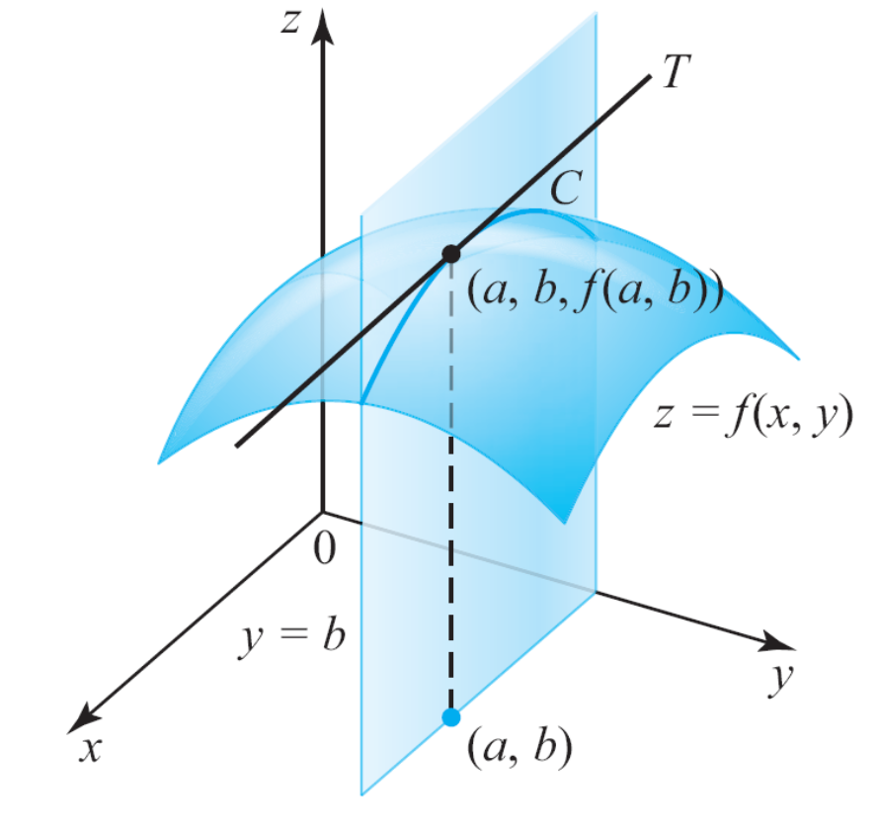
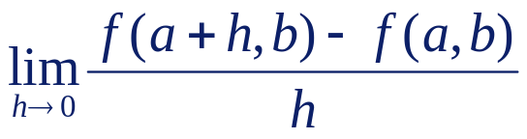
兩個變數的偏導數
它的圖形為垂直平面y = b 與曲面z = f (x, y) 相交所產生的曲線C（圖12.27）。
圖12.27
為T 的斜
率且當x = a 與y = b，f (x, y) 在x 方
向的變化率
Tan/微積分-Ch12.3-p660

Slide 5
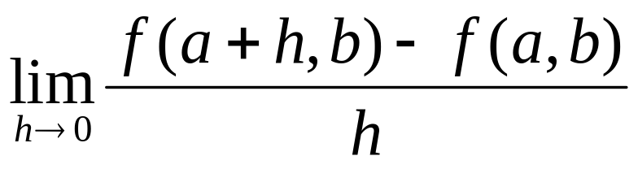
兩個變數的偏導數
若
(1)
存在，則它的值表示為曲線C 上點(a, b, f (a, b)) 之切線T 的斜率和視y 為常數之f (x, y) 在x = a 與y = b 處對x（在x 方向）的變化率。
Tan/微積分-Ch12.3-p660

Slide 6
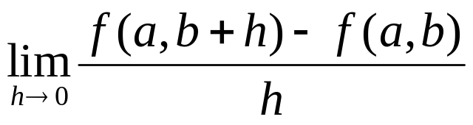
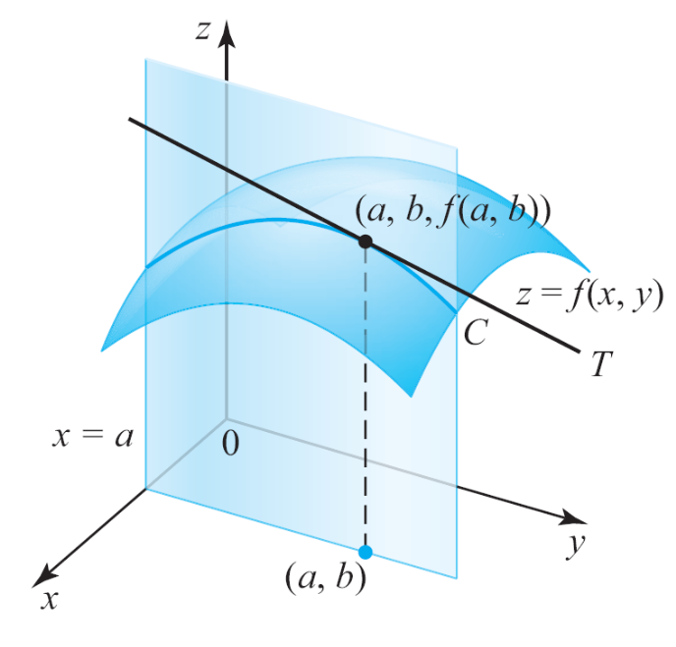
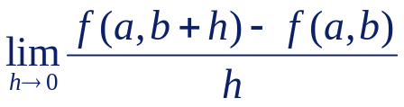
兩個變數的偏導數
同理，若
(2)
存在，則它的值表示為曲線
C（由垂直平面x = a 與曲面
z = f (x, y)相交產生的）上點
(a, b, f (a, b)) 之切線T 的斜率
和視x 為常數之f (x, y) 在
x = a 與y = b 處對y（在y 方
向）的變化率（圖12.28）。
圖12.28 為T 的斜率且當x = a
與y = b，f (x, y) 在y 方向的變化率
Tan/微積分-Ch12.3-p660

Slide 7
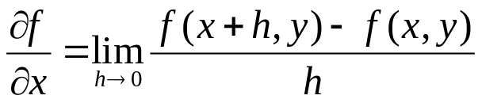
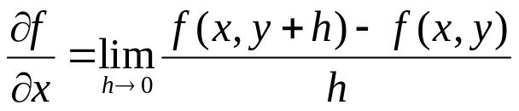
兩個變數的偏導數
於式(1) 與式(2) 中，點(a, b) 是固定的，其他則是任意的。
因此可將(a, b) 換成(x, y)，並得到下面的定義。
定義 兩個變數函數的偏導數
令z = f (x, y)，則f 對x 的偏導數（partial derivative of f with respect to x）為
與f 對y 的偏導數（partial derivative of f with respect to y）為
假若每個極限都存在。
Tan/微積分-Ch12.3-p660~661

Slide 8
計算偏導數
f 的偏導數可用下面的規則來計算。
計算偏導數
計算 ∂f / ∂x 時，將y 看做常數並以一般方式對x 微分（運算子表示為∂/ ∂x）。
計算∂f / ∂y 時，將x 看做常數並以一般方式對y 微分（運算子表示為∂/ ∂y）。
Tan/微積分-Ch12.3-p661

Slide 9
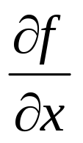
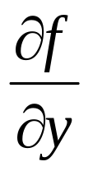
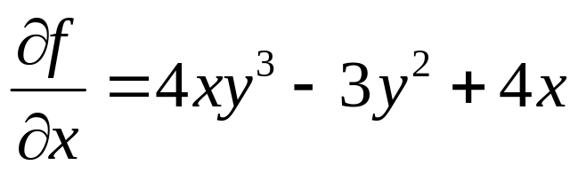
例題 1
已知f (x, y) = 2x²y³ – 3xy² + 2x² + 3y² + 1 ，求
與 。
解：
計算∂f / ∂x 時，將y 看做常數並對x 微分。將f 寫成
f (x, y) = 2x²y³ – 3xy² + 2x² + 3y² + 1
其中y 看做常數並以顏色表示。
則
Tan/微積分-Ch12.3-p661

Slide 10
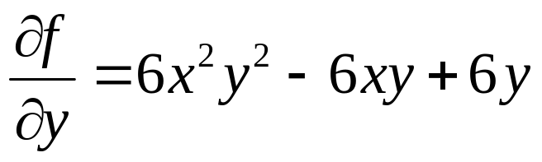
例題 1－解
計算∂f / ∂y 時，將x 看做常數並對y 微分。在這個情形下，
f (x, y) = 2x²y³ – 3xy² + 2x² + 3y² + 1
且
Tan/微積分-Ch12.3-p661

Slide 11
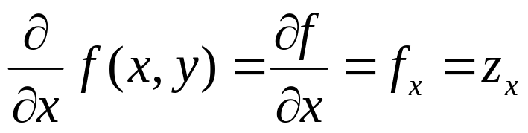
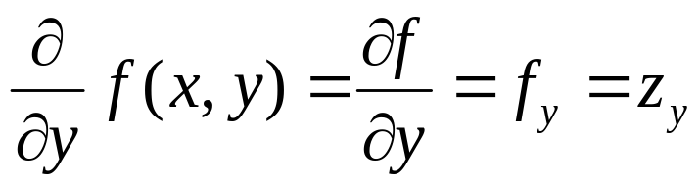
計算偏導數
再看更多例題之前，先介紹函數導數的某些可替換的符號。
若z = f (x, y)，則
和
Tan/微積分-Ch12.3-p661~662

Slide 12
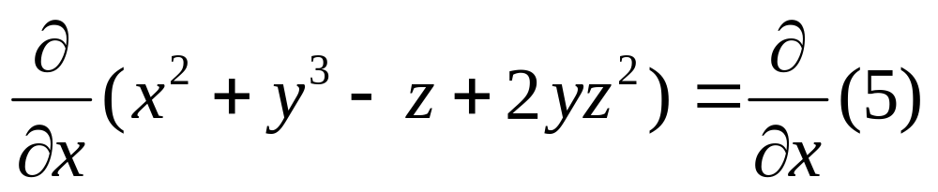
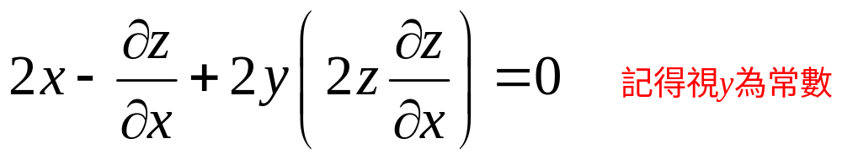
隱微分：例題 7
假設z 是定義為x² +y³ – z + 2yz² = 5的x 與y 可微分函數。求∂z/∂x與∂z/∂y。
解：
給予之函數對x 做隱微分可得
Tan/微積分-Ch12.3-p665

Slide 13
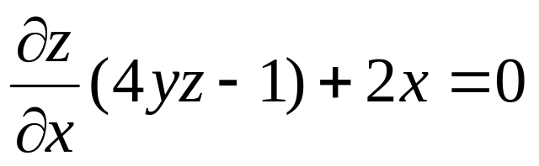
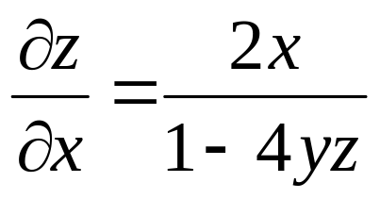
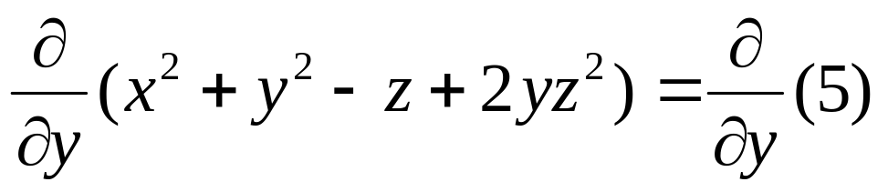
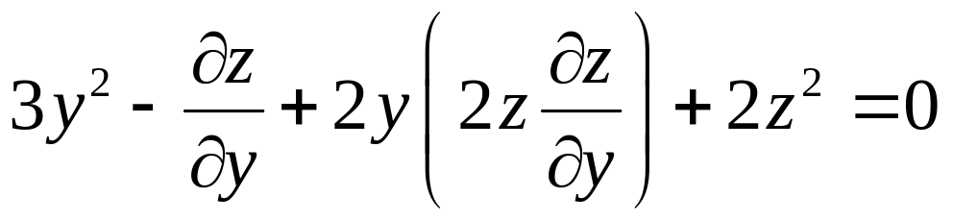
例題 7－解
和
接著，給予之函數對y 做隱微分可得
Tan/微積分-Ch12.3-p665

Slide 14
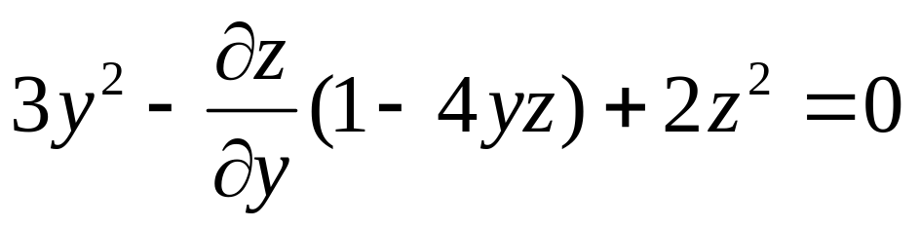
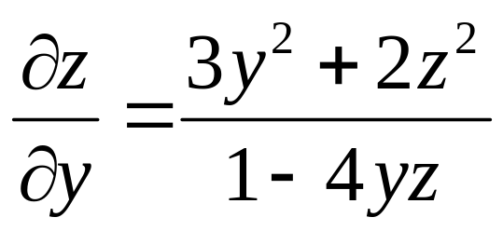
例題 7－解
且
Tan/微積分-Ch12.3-p665

Slide 15
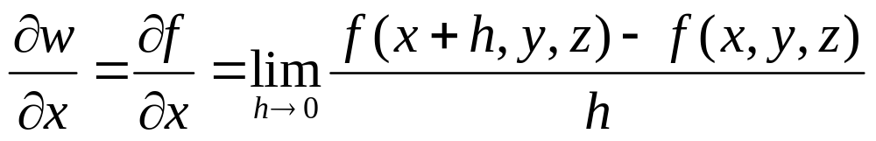
兩個以上的變數函數之偏導數
兩個以上的變數函數的偏導數之定義與兩個變數函數的偏導數之定義相同。
譬如：假設f 是定義為w = f (x, y, z) 之三個變數函數，則f 對x 的偏導數為
其中y 與z 是固定的，附帶此極限存在。
Tan/微積分-Ch12.3-p665~666

Slide 16
兩個以上的變數函數之偏導數
另外兩個偏導數∂f / ∂y與∂f / ∂z 的定義也類似。
求兩個以上的變數函數之偏導數
為求兩個以上的變數函數對某特定變數（稱x）的偏導數，我們將其他兩個變數看做常數並對x 以一般方式微分。
Tan/微積分-Ch12.3-p666

Slide 17
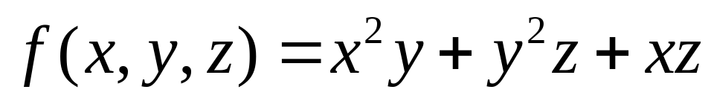
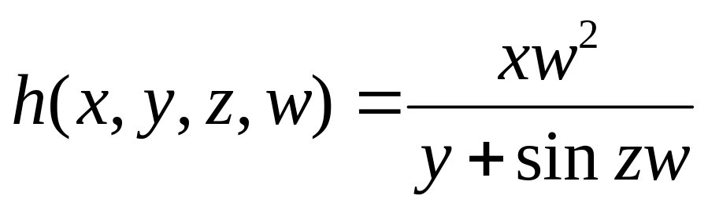
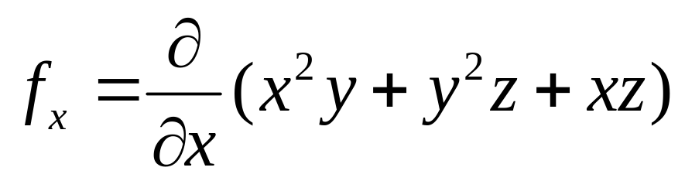
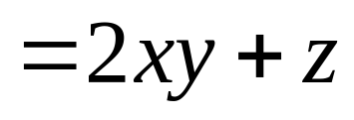
例題 8
求
a. f_{x}，其中
b. h_{w}，其中
解：
a. 為求f_{x}，我們視y 與z 為常數並且f 對x 微
分得到
Tan/微積分-Ch12.3-p666

Slide 18
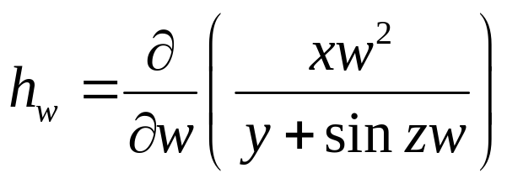
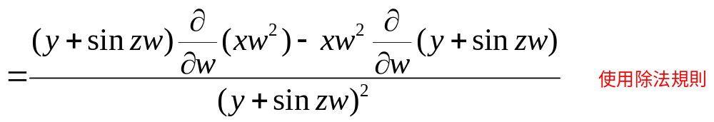
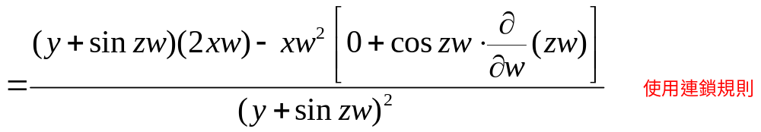
例題 8－解
b. 為求h_{w}，我們視x, y 與z 為常數並且h 對w 微分得到
Tan/微積分-Ch12.3-p666

Slide 19
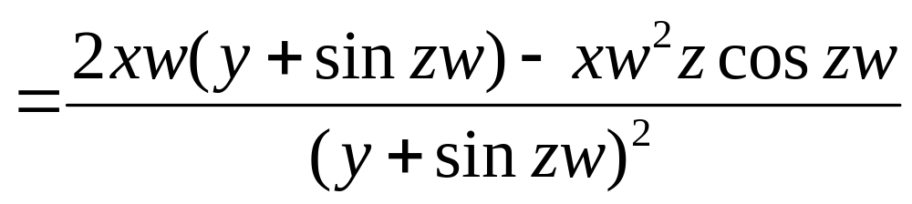
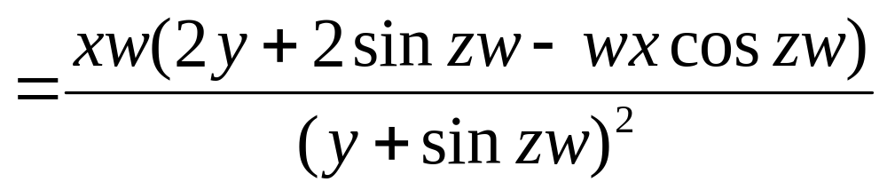
例題 8－解
Tan/微積分-Ch12.3-p666

Slide 20
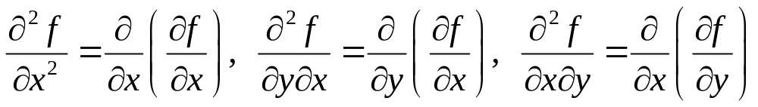
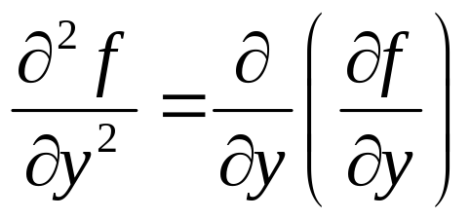
高階導數
考慮兩個變數的函數z = f (x, y)。每個偏導函數∂f / ∂x與∂f / ∂y 都是x 與y 的函數。
所以我們可以取這些函數的偏導數，就會得到四個第二階偏導數（second-order partial derivatives）
與
Tan/微積分-Ch12.3-p666

Slide 21
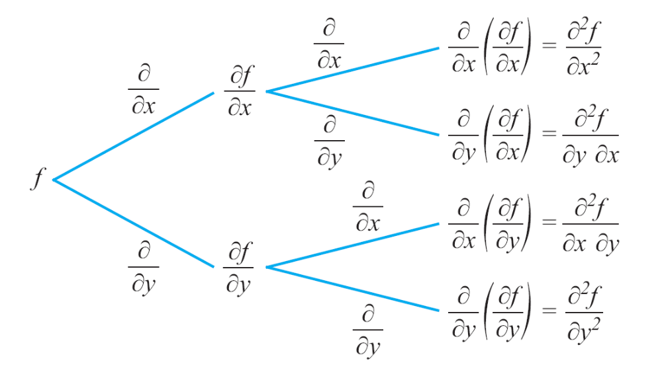
高階導數
（圖12.32。）
圖12.32 樹狀圖的微分運算子展示於樹枝上
Tan/微積分-Ch12.3-p667

Slide 22
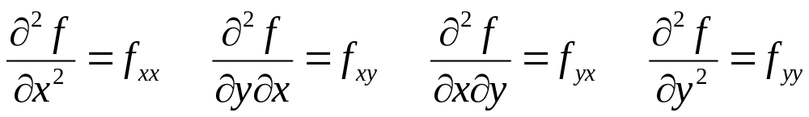
高階導數
轉向例題之前，先介紹一些f 的第二階偏導數的符號：
注意計算的導數之階數：使用符號∂²f /(∂y ∂x)，先對自變數x微分，因為由右邊唸到左邊（right to left），它是第一個出現。
但是對於符號f_{xy} ，我們也是先對自變數x 微分，因為由左邊唸到右邊（left to right），它是第一個出現。
Tan/微積分-Ch12.3-p667

Slide 23
高階導數
導數f_{xy} 與f_{yx} 稱為混合的偏導數（mixed partial derivatives）。
註：
若f 定義為z = f (x, y) ，則f 的四個偏導數也可寫成
z_{xx} z_{xy} z_{yx} 與 z_{yy}
Tan/微積分-Ch12.3-p667

Slide 24
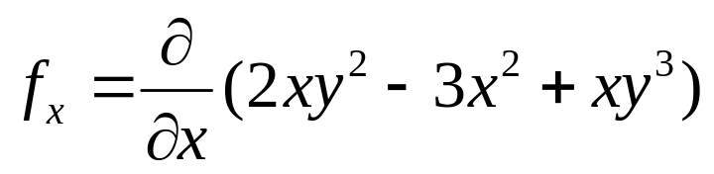
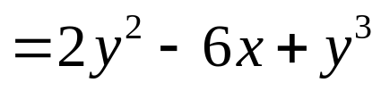
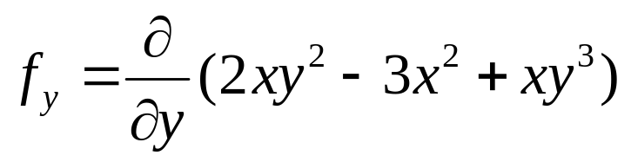
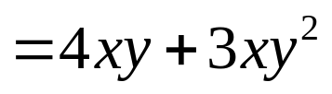
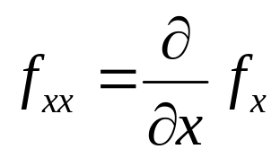
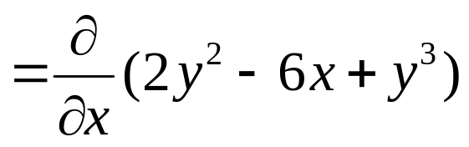

例題 9
求f (x, y) = 2xy² – 3x² + xy³的第二階偏導數。
解：
首先計算第一階偏導數
和
然後對這些函數微分可得
Tan/微積分-Ch12.3-p667

Slide 25
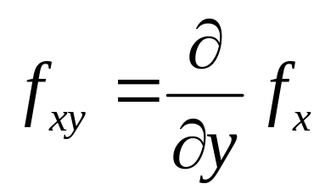
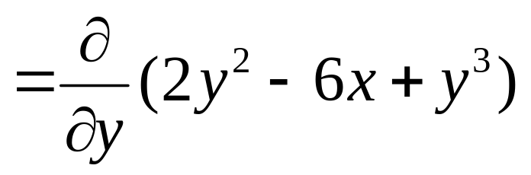
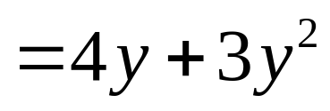
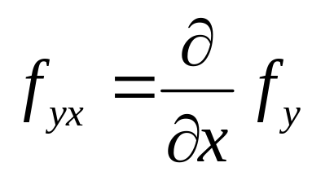
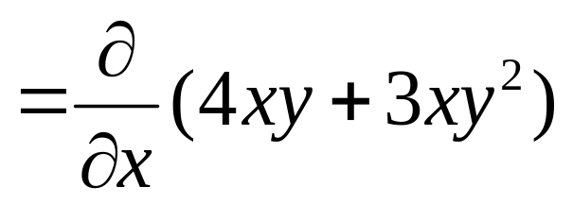

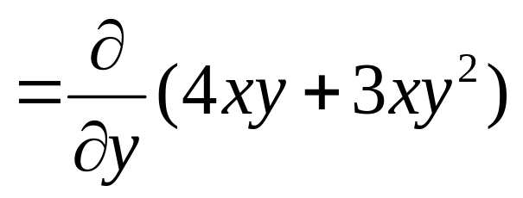
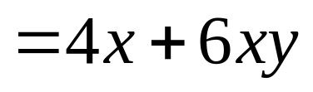
例題 9－解
Tan/微積分-Ch12.3-p667

Slide 26
高階導數
注意，例題9 的混合偏導數都相等。下面定理我們只敘述而沒有證明，它提供使它們相等的條件。
兩個變數x 與y 的函數u，對於它定義域內所有點(x, y)，若u_{xx} + u_{yy} = 0 ，則u 稱為調和函數（harmonic function）。
定理1 Clairaut 的定理
若f (x, y) 與它的偏導數f_{x}, f_{y}, f_{xy} 與f_{yx} 在開區域R 都連續，則對於所有R 內的點(x, y)，
f_{xy}(x, y) = f_{yx} (x, y)
Tan/微積分-Ch12.3-p667~668

Slide 27
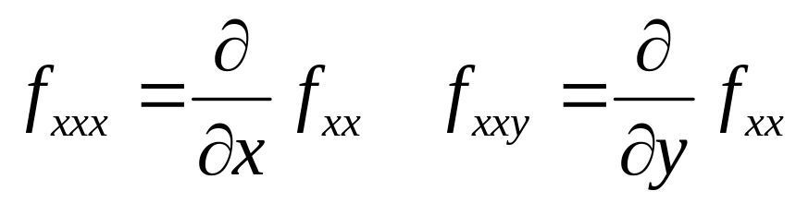

高階導數
調和函數被用來研究熱傳導、流體流動與位勢論。偏微分方程式（partial differential equation） u_{xx} + u_{yy} = 0稱為拉普拉斯方程式（Laplace’s equation），是以皮爾．拉普拉斯（1749-1827）來命名。
三階與更高階的偏導數也以類似的方式定義。譬如：
和
Tan/微積分-Ch12.3-p668

Slide 28
高階導數
又定理1 也適用於高階混合的導數。
譬如：若f 的第三階偏導數連續，則微分的階數沒有限制。
Tan/微積分-Ch12.3-p668

